Slide 1
Communication-Efficient On-Device Machine Learning:Federated Distillation and Augmentation under Non-IID Private Data
步一凡
2020/11/20
Notes:
在非独立同分布数据下的 联邦蒸馏和增强算法

Slide 2
Motivation Algorithm Experiment

Slide 3
Motivation
In FL, performing the training process at each device side entails communication overhead being proportional to model sizes, forbidding the use of large-sized models.
Furthermore,a user-generated training dataset is likely to be non-IID across devices.
Notes:
在传统联邦学习中，传输的数据量和模型比例正相关，而且会随non-iid影响减少准确度。
针对第一个问题的话，是通信问题，减少传递的数据量，文中提出了FD，联邦蒸馏算法
针对第二个问题的话，是数据增强问题，将每个客户机的数据都近似于正态分布，文中采用GAN进行数据补全。

Slide 4
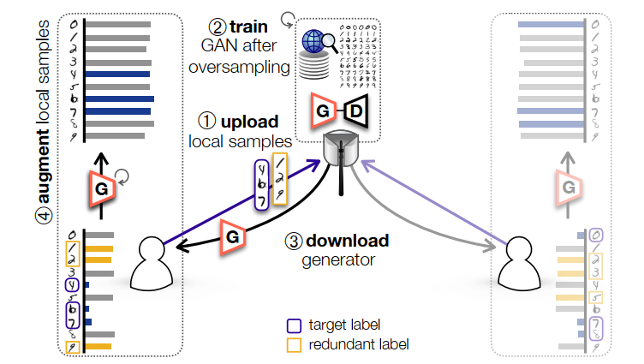
Algorithm-FAug
Notes:
因为联邦算法会随non-iid影响，减少模型预测准确度，因此提出联邦Faug。一种数据增强模式，采用GAN来使non-iid数据生成成iid。
主要分为以下四个步骤：
首先的话 识别出每个设备缺少的标签，然后上传这些缺失的标签数据给服务器
其次在服务器端上训练conditional GAN
第三步 每个客户机下载训练好的生成器
最后一步 每个客户机生成缺失标签的样本

Slide 5


Algorithm-FAug
device-server privacy leakage (PL)
inter-device PL
Notes:
可以发现第一步直接上传缺失的标签，会造成隐私泄露，因此本文采取加入冗余标签数据的方式减少隐私泄露，用上式来计算服务器和客户机之间数据传输的泄露。Lt代表缺失标签的标签个数，Lr代表冗余标签的标签个数
因为采用相同的生成器，所以一个客户机可以通过生成器判断其它客户机缺失的标签个数。因此用客户间隐私泄露来度量，采用下式来衡量不同客户机间的隐私泄露。可以发现只要分母足够大，这个数就会比较小，即只要客户机足够多。

Slide 6
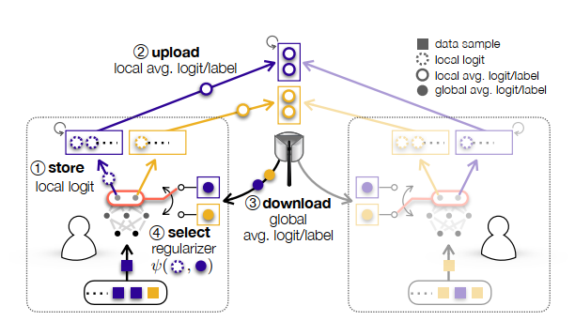
Algorithm-FD
Notes:
传统的FL在模型聚合时，聚合的是模型参数，传输的数据量正比于模型大小。本文借鉴了知识蒸馏的方法。
提出了一个共同蒸馏CD，对于每一个客户机来说，把自己当作学生，把别的客户模型的输出logits的平均值当作老师。把学生和老师logits的损失加入正则项中。但CD需要使用同一个训练sample作为每个模型的输入，会造成大量的通信开销。
因此本文
1.到聚合时间，对每个客户机每个标签平均logits，
2.然后周期性的上传每个标签的平均logits，在服务器平均每个标签的平均logits
3.下载全局平均logits
4.把全局平均logits当作老师来学习训练样本

Slide 7
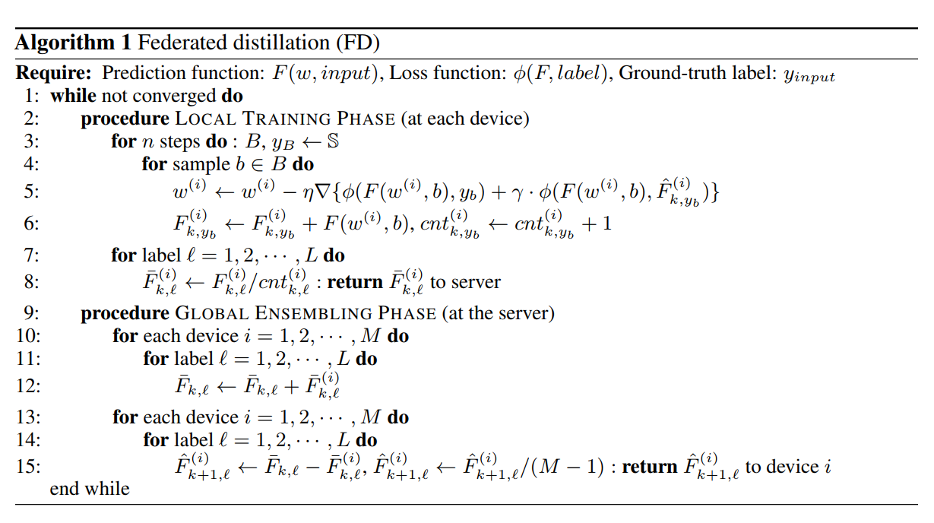
Algorithm-FD
Notes:
一个b中都是一个标签
首先对每个b，使用含蒸馏正则项的F去优化w，最后平均每个标签的logits传输给服务器
服务器平均所有客户机对应标签的logits，传输给客户机用于正则化

Slide 8
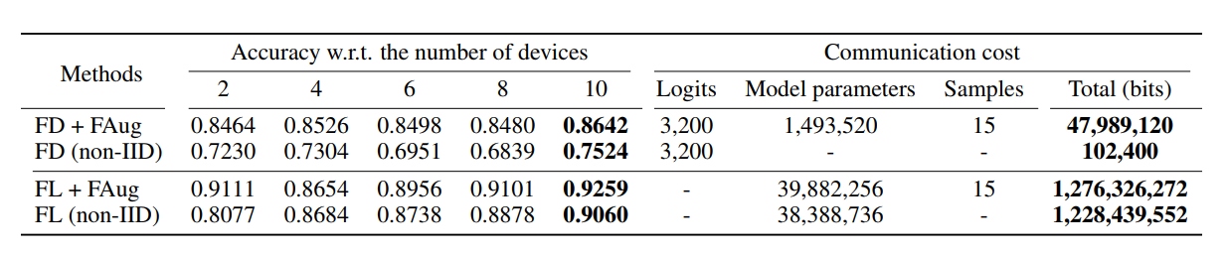
Experiment
(CNN) that consists of: 2 convolutional layers, 1 max-pooling layer, and 2 fully-connected layers.
Notes:
Mnist 评估算法本文的算法和联邦平均算法，做了消融实验 对比的方法是联邦平均算法
比较了在noniid条件下的实验效果
Non-iid是这样构造的，每个客户机正态采样2000个数据，每个标签200个数据，预设一个缺失的标签，对缺失的标签使得对应的样本数只有5个
通信上明显减少，因为蒸馏只传logits和生成器的模型参数。
FD虽然通信上减少，但是会造成准确度的下降，但能通过Faug弥补一些准确度

Slide 9
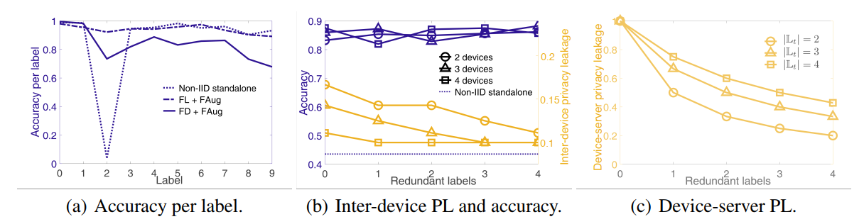
Experiment
Notes:
左图展示了2是目标标签的结果，可以发现Faug大幅增加了标签2的准确率
第二张图显示了使用Faug+FD比单独用本地数据集准确率高两倍，随着冗余标签的增加，用文中的定义式算出的设备间隐私泄露减少
第三张图，使用文中 服务器客户间隐私泄露定义式得出，会随着冗余标签和客户机数量的增加而减少

Slide 10
Thanks

